Slide 1

Algoritmos e
Programação de Computadores
Disciplina 113476
Prof. Alexandre Zaghetto
zaghetto@unb.br
Universidade de Brasília
Instituto de Ciências Exatas
Departamento de Ciência da Computação
http://www.nickgentry.com/

Slide 2
Recursividade

Slide 3
1. Recursividade
É uma das ferramentas de programação mais poderosas e menos entendidas pelo principiantes em programação.
Como vocês já não são mais principiantes, suponho eu, esse capítulo será mamão com açúcar.
Após termos trabalhando com funções, alguns devem ter se perguntado:
Uma função pode chamar ela mesma?
A resposta é sim, e esta técnica se chama RECURSIVIDADE.
Algumas vezes ela facilita a interpretação de certos problemas.

Slide 4
1. Recursividade
Uma questão fundamental é:
A recursão requer a repetição explícita de um processo até que determinada condição seja satisfeita.
Se você não garantir isto, o algoritmo entrará num laço infinito.
Quando parar de chamar a função?

Slide 5
1. Recursividade
Exemplo:
#include <stdio.h>
#include <stdlib.h>
int loop(int);
int main(int argc, char *argv[])
{
int n;
n = loop(5);
system("PAUSE");
return 0;
}
int loop(int x){
if(x < 10)
return loop(x);
}

Slide 6
1. Recursividade
Problema: Escreva uma função que recebe como parâmetro um inteiro positivo N e retorna a soma de todos os números inteiros entre 0 e N.
Solução iterativa:
int somatorio(int N)
{
int i, resp = 0;
for( i = 1; i <= N; i++ )
resp += i;
return resp;
}

Slide 7
1. Recursividade
Problema: Escreva uma função que recebe como parâmetro um inteiro positivo N e retorna a soma de todos os números inteiros entre 0 e N.
Solução recursiva:
int somatorio(int N)
{
if( N == 1 )
return 1;
else
return N + somatorio(N – 1);
}

Slide 8
1. Recursividade
A função fatorial:
Exemplos

Slide 9
1. Recursividade
A função fatorial:
De forma iterativa:
De forma recursiva:
fatorial (n) = 1 * 2 * 3 .... n
fatorial (n) = n * fatorial (n – 1),
fatorial (0) = 1

Slide 10
1. Recursividade
Solução:
De forma iterativa:
#include <stdio.h>
#include <stdlib.h>
int main(int argc, char *argv[])
{
int n, i, fat = 1;
printf("Digite n:");
scanf("%d", &n);
for(i = 1; i<=n;i++) fat = fat*i;
printf("%d \n", fat);
system("PAUSE");
return 0;
}

Slide 11
1. Recursividade
Solução:
De forma recursiva:
#include <stdio.h>
#include <stdlib.h>
int fatorial (int);
int main(int argc, char *argv[])
{
int n, fat;
printf("Digite n:");
scanf("%d", &n);
fat = fatorial(n);

Slide 12
1. Recursividade
Solução:
De forma recursiva:
printf("%d \n", fat);
system("PAUSE");
return 0;
}
int fatorial (int n){
if(n==0)
return 1;
else
return n*fatorial(n-1);
}

Slide 13
1. Recursividade
Exemplo - fatorial(3):
int fatorial (int n){
if(n==0)
return 1;
else
return n*fatorial(n-1);
}
N = fatorial(3);

Slide 14
1. Recursividade
Exemplo - fatorial(3):
int fatorial (int n){
if(n==0)
return 1;
else
return n*fatorial(n-1);
}
N = fatorial(3);
return 3*fatorial(3-1);

Slide 15
1. Recursividade
Exemplo - fatorial(3):
int fatorial (int n){
if(n==0)
return 1;
else
return n*fatorial(n-1);
}
N = fatorial(3);
return 3*fatorial(3-1);
[fatorial(2)];

Slide 16
1. Recursividade
Exemplo - fatorial(3):
int fatorial (int n){
if(n==0)
return 1;
else
return n*fatorial(n-1);
}
N = fatorial(3);
return 3*fatorial(3-1);
[fatorial(2)];
return 2*fatorial(2-1);

Slide 17
1. Recursividade
Exemplo - fatorial(3):
int fatorial (int n){
if(n==0)
return 1;
else
return n*fatorial(n-1);
}
N = fatorial(3);
return 3*fatorial(3-1);
[fatorial(2)];
return 2*fatorial(2-1);
[fatorial(1)];

Slide 18
1. Recursividade
Exemplo - fatorial(3):
int fatorial (int n){
if(n==0)
return 1;
else
return n*fatorial(n-1);
}
N = fatorial(3);
return 3*fatorial(3-1);
[fatorial(2)];
return 2*fatorial(2-1);
[fatorial(1)];
return 1*fatorial(1-1);

Slide 19
1. Recursividade
Exemplo - fatorial(3):
int fatorial (int n){
if(n==0)
return 1;
else
return n*fatorial(n-1);
}
N = fatorial(3);
return 3*fatorial(3-1);
[fatorial(2)];
return 2*fatorial(2-1);
[fatorial(1)];
return 1*fatorial(1-1);
[fatorial(0)]

Slide 20
1. Recursividade
Exemplo - fatorial(3):
int fatorial (int n){
if(n==0)
return 1;
else
return n*fatorial(n-1);
}
N = fatorial(3);
return 3*fatorial(3-1);
[fatorial(2)];
return 2*fatorial(2-1);
[fatorial(1)];
return 1*fatorial(1-1);
[fatorial(0)]
return 1;

Slide 21
1. Recursividade
Exemplo - fatorial(3):
int fatorial (int n){
if(n==0)
return 1;
else
return n*fatorial(n-1);
}
N = fatorial(3);
return 3*fatorial(3-1);
[fatorial(2)];
return 2*fatorial(2-1);
[fatorial(1)];
return 1*fatorial(1-1);
return 1;

Slide 22
1. Recursividade
Exemplo - fatorial(3):
int fatorial (int n){
if(n==0)
return 1;
else
return n*fatorial(n-1);
}
N = fatorial(3);
return 3*fatorial(3-1);
[fatorial(2)];
return 2*fatorial(2-1);
[fatorial(1)];
return 1*1;

Slide 23
1. Recursividade
Exemplo - fatorial(3):
int fatorial (int n){
if(n==0)
return 1;
else
return n*fatorial(n-1);
}
N = fatorial(3);
return 3*fatorial(3-1);
[fatorial(2)];
return 2*fatorial(2-1);
[fatorial(1)];
return 1;

Slide 24
1. Recursividade
Exemplo - fatorial(3):
int fatorial (int n){
if(n==0)
return 1;
else
return n*fatorial(n-1);
}
N = fatorial(3);
return 3*fatorial(3-1);
[fatorial(2)];
return 2*fatorial(2-1);
return 1;

Slide 25
1. Recursividade
Exemplo - fatorial(3):
int fatorial (int n){
if(n==0)
return 1;
else
return n*fatorial(n-1);
}
N = fatorial(3);
return 3*fatorial(3-1);
[fatorial(2)];
return 2*1;

Slide 26
1. Recursividade
Exemplo - fatorial(3):
int fatorial (int n){
if(n==0)
return 1;
else
return n*fatorial(n-1);
}
N = fatorial(3);
return 3*fatorial(3-1);
[fatorial(2)];
return 2;

Slide 27
1. Recursividade
Exemplo - fatorial(3):
int fatorial (int n){
if(n==0)
return 1;
else
return n*fatorial(n-1);
}
N = fatorial(3);
return 3*fatorial(3-1);
return 2;

Slide 28
1. Recursividade
Exemplo - fatorial(3):
int fatorial (int n){
if(n==0)
return 1;
else
return n*fatorial(n-1);
}
N = fatorial(3);
return 3*2;

Slide 29
1. Recursividade
Exemplo - fatorial(3):
int fatorial (int n){
if(n==0)
return 1;
else
return n*fatorial(n-1);
}
N = fatorial(3);
return 6;

Slide 30
1. Recursividade
Exemplo - fatorial(3):
int fatorial (int n){
if(n==0)
return 1;
else
return n*fatorial(n-1);
}
N = 6;

Slide 31
1. Recursividade
Escrevendo programas recursivos:
Primeiro podemos reconhecer um grande número de casos a solucionar: 0!, 1!, 2!, 3!, 4! etc.
Podemos também identificar um caso “trivial”, não-recursivo, diretamente solucionável: 0!=1.
Encontramos um método para solucionar um caso “complexo” em termos de um caso “mais simples”: n! = n*(n-1)!
A transformação do caso mais complexo no caso mais simples deve ocasionalmente resultar num caso “trivial”.

Slide 32


1. Recursividade
Fibonacci e razão áurea:
0, 1, 1, 2, 3, 5, 8, 13, 21, 34, 55, ...
Razão Áurea:
55/34 ≈ 1,61765

Slide 33
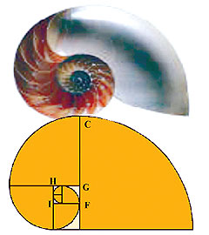
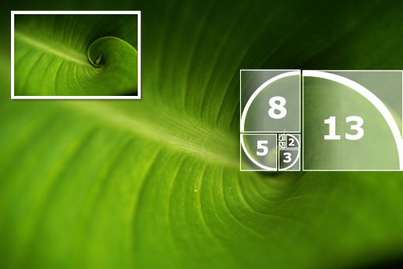
1. Recursividade
Fibonacci e razão áurea:

Slide 34

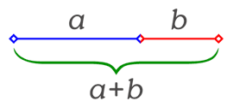

1. Recursividade
Fibonacci e razão áurea:

Slide 35
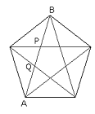



1. Recursividade
Fibonacci e razão áurea:

Slide 36
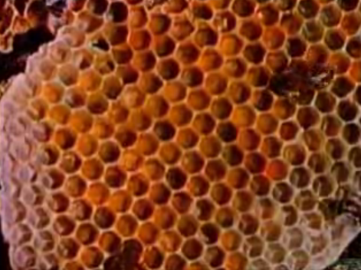
1. Recursividade
Fibonacci e razão áurea:

Slide 37
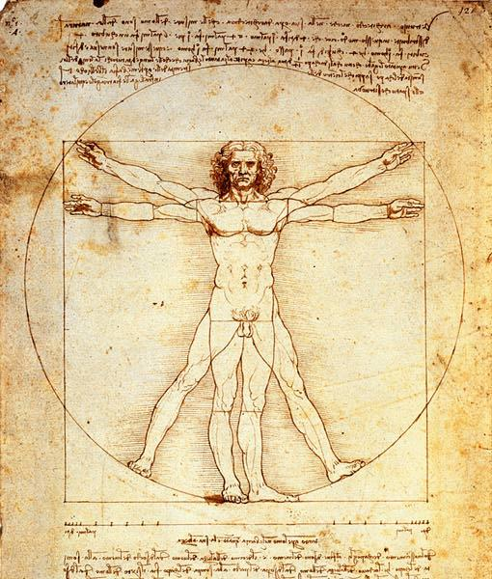
1. Recursividade
Fibonacci e razão áurea:

Slide 38

1. Recursividade
Fibonacci e razão áurea:
Mais em “Donald no País da Matemágica”.
http://www.youtube.com/watch?v=hWLAtn3KVw8

Slide 39
1. Recursividade
Fibonacci:
0, 1, 1, 2, 3, 5, 8, 13, 21, 34, 55, ...
Pro lar, implementar
a solução recursiva em C.

Slide 40
1. Recursividade
Multiplicação de números naturais:
A multiplicação de a*b pode ser vista a soma de a, b vezes, ou seja:
6*3 = 6*(3-1)+6
= 6*2+6
= 6*(2-1)+6+6
= 6*1+6+6
= 6+6+6
= 18

Slide 41
1. Recursividade
Multiplicação de números naturais:
A multiplicação de a*b pode ser vista a soma de a, b vezes, ou seja:
6*3 = 6*(3-1)+6
= 6*2+6
= 6*(2-1)+6+6
= 6*1+6+6
= 6+6+6
= 18
Pro lar, implementar
a solução recursiva em C.

Slide 42
1. Recursividade
Exercício: O quadrado de um número natural n é dado pela soma dos n primeiros números ímpares consecutivos. Por exemplo, 1²=1, 2²=1+3, 3²=1+3+5, 4²=1+3+5+7, etc. Dado um número n, escreva uma função recursiva que calcula seu quadrado usando a soma de ímpares.

Slide 43
1. Recursividade
5² = 1+3+5+7+9 = 25
Exercício: O quadrado de um número natural n é dado pela soma dos n primeiros números ímpares consecutivos. Por exemplo, 1²=1, 2²=1+3, 3²=1+3+5, 4²=1+3+5+7, etc. Dado um número n, escreva uma função recursiva que calcula seu quadrado usando a soma de ímpares.

Slide 44
1. Recursividade
5² = 1+3+5+7+9 = 25
5² = 1+3+5+7+9
4²
Exercício: O quadrado de um número natural n é dado pela soma dos n primeiros números ímpares consecutivos. Por exemplo, 1²=1, 2²=1+3, 3²=1+3+5, 4²=1+3+5+7, etc. Dado um número n, escreva uma função recursiva que calcula seu quadrado usando a soma de ímpares.

Slide 45
1. Recursividade
5² = 1+3+5+7+9 = 25
5² = 1+3+5+7+9
4²
4² = 1+3+5+7
3²
Exercício: O quadrado de um número natural n é dado pela soma dos n primeiros números ímpares consecutivos. Por exemplo, 1²=1, 2²=1+3, 3²=1+3+5, 4²=1+3+5+7, etc. Dado um número n, escreva uma função recursiva que calcula seu quadrado usando a soma de ímpares.

Slide 46
1. Recursividade
5² = 1+3+5+7+9 = 25
5² = 1+3+5+7+9
4²
4² = 1+3+5+7
3²
3² = 1+3+5
2²
Exercício: O quadrado de um número natural n é dado pela soma dos n primeiros números ímpares consecutivos. Por exemplo, 1²=1, 2²=1+3, 3²=1+3+5, 4²=1+3+5+7, etc. Dado um número n, escreva uma função recursiva que calcula seu quadrado usando a soma de ímpares.

Slide 47
1. Recursividade
5² = 1+3+5+7+9 = 25
5² = 1+3+5+7+9
4²
4² = 1+3+5+7
3²
3² = 1+3+5
2²
2² = 1+3
1²
Exercício: O quadrado de um número natural n é dado pela soma dos n primeiros números ímpares consecutivos. Por exemplo, 1²=1, 2²=1+3, 3²=1+3+5, 4²=1+3+5+7, etc. Dado um número n, escreva uma função recursiva que calcula seu quadrado usando a soma de ímpares.

Slide 48
1. Recursividade
5² = 1+3+5+7+9 = 25
5² = 1+3+5+7+9
4²
4² = 1+3+5+7
3²
3² = 1+3+5
2²
2² = 1+3
1²
1² = 1
Exercício: O quadrado de um número natural n é dado pela soma dos n primeiros números ímpares consecutivos. Por exemplo, 1²=1, 2²=1+3, 3²=1+3+5, 4²=1+3+5+7, etc. Dado um número n, escreva uma função recursiva que calcula seu quadrado usando a soma de ímpares.

Slide 49
1. Recursividade
5² = 1+3+5+7+9 = 25
5² = 1+3+5+7+9
4²
4² = 1+3+5+7 n² = (2*n-1) + (n-1)²
3²
3² = 1+3+5
2²
2² = 1+3
1²
1² = 1
Exercício: O quadrado de um número natural n é dado pela soma dos n primeiros números ímpares consecutivos. Por exemplo, 1²=1, 2²=1+3, 3²=1+3+5, 4²=1+3+5+7, etc. Dado um número n, escreva uma função recursiva que calcula seu quadrado usando a soma de ímpares.

Slide 50
1. Recursividade
Solução:
#include <stdio.h>
#include <stdlib.h>
int quadrado (int);
int main (int argc, char *argv[])
{
int n = 6, result;
result = quadrado(n);
printf("%d \n", result);
system("PAUSE");
return 0;
}
int quadrado (int n){
if (n==1)
return 1;
else
return (2*n-1) + quadrado(n-1);
}

Slide 51
1. Recursividade
Exercício: Escrever um programa recursivo que dados n e k, mostra na tela do computador todas as combinações de n, k a k. Por exemplo, se n = 6 e k = 4:
i j k m
3 2 1 0
4 2 1 0
4 3 1 0
4 3 2 0
4 3 2 1
5 2 1 0
5 3 1 0
5 3 2 0
5 3 2 1
5 4 1 0
5 4 2 0
5 4 2 1
5 4 3 0
5 4 3 1
5 4 3 2

Slide 52
1. Recursividade
for(i = 3; i<6; i++)
for(j = 2; j<i; j++)
for(k = 1; k<j; k++)
for(m = 0; m<k; m++)
printf(“%d%d%d%d”,i,j,k,m);
Exercício: Escrever um programa recursivo que dados n e k, mostra na tela do computador todas as cominações de n, k a k. Por exemplo, se n = 6 e k = 4:
i j k m
3 2 1 0
4 2 1 0
4 3 1 0
4 3 2 0
4 3 2 1
5 2 1 0
5 3 1 0
5 3 2 0
5 3 2 1
5 4 1 0
5 4 2 0
5 4 2 1
5 4 3 0
5 4 3 1
5 4 3 2

Slide 53
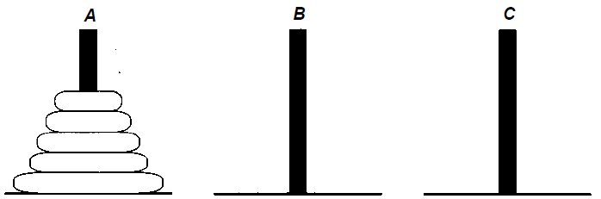
1. Recursividade
O problema das Torres de Hanoi:
O objetivo é deslocar os cinco discos para a estaca C, usando B como auxiliar.
Somente o primeiro disco pode ser deslocado.
Um disco maior não pode ser posicionado sobre um menor.

Slide 54
1. Recursividade
O problema das Torres de Hanoi:
Considerando o caso geral, para n discos:
Suponha que tivéssemos uma solução para n-1 discos e pudéssemos dar a solução para n, em função da solução para n-1 discos.
No caso trivial, no qual temos apenas um único disco, basta deslocá-lo de A para C.

Slide 55
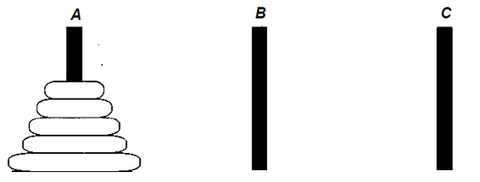
1. Recursividade
O problema das Torres de Hanoi:
Se n = 5:
Vamos supor que eu pudesse movimentar os quatro primeiros discos da estaca A para a estaca B, usando C como auxiliar.

Slide 56
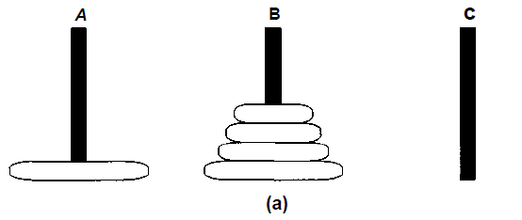
1. Recursividade
O problema das Torres de Hanoi:
Se n = 5:
Vamos supor que eu pudesse movimentar os quatro primeiros discos da estaca A para a estaca B, usando C como auxiliar.

Slide 57
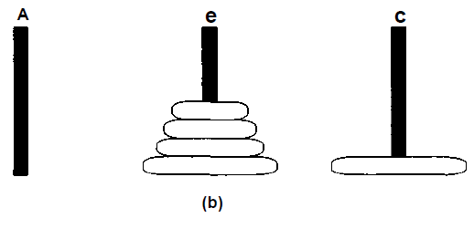
1. Recursividade
O problema das Torres de Hanoi:
Se n = 5:
Poderíamos deslocar o maior disco de A para C.

Slide 58
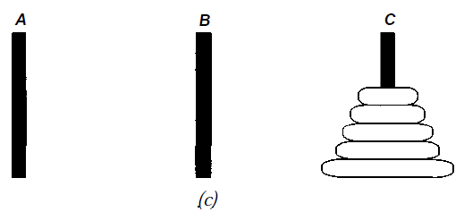
1. Recursividade
O problema das Torres de Hanoi:
Se n = 5:
E, por último, aplicar novamente a solução aos quatro discos, movendo-os de B para C, usando A como auxiliar.

Slide 59
1. Recursividade
O problema das Torres de Hanoi:
Para mover n discos de A para C, usando B como auxiliar:
Se n=1, desloque o único disco de A para C e pare.
Desloque os n-1 primeiros discos de A para B, usando C como auxiliar.
Desloque o último disco de A para C.
Mova os n-1 discos de B para C, usando A como auxiliar.

Slide 60
1. Recursividade
Solução:
#include <stdio.h>
#include <stdlib.h>
void hanoi(int, char, char, char);
int main(int argc, char *argv[])
{
int n = 3;
hanoi(n, 'A', 'B', 'C');
return 0;
}
void hanoi(int n, char origem, char intermediario, char destino){
if(n==1){
printf("Mover %c -> %c \n",origem, destino);
exit;
}else{
hanoi(n-1, origem, destino, intermediario);
printf("Mover %c -> %c \n",origem, destino);
hanoi(n-1, intermediario, origem, destino);
}
}

Slide 61
1. Recursividade
Algoritmo de Euclides para determinação do MDC:
Sejam a e b dois números inteiros, com a>b.
2. Divida a por b, encontrando um quociente q e um resto r (isto é, a = q*b+r).
3. Defina a = b e b = r.
4. Repita os passos 2 e 3, até que b seja igual a 0.
5. O MDC é igual ao valor armazenado em a.

Slide 62
1. Recursividade
MDC(1976, 1032):
a = 1976 e b = 1032.
2. Divida a por b, encontrando um quociente q e um resto r (isto é, a = q*b+r).
3. Defina a = b e b = r.
4. Repita os passos 2 e 3, até que b seja igual a 0.
5. MDC(1976, 1032) = a.
Passo | a | b | q | r
1 | 1976 | 1032
2 | 1976 | 1032 | 1 | 944
3 | 1032 | 944
4 e 2 | 1032 | 944 | 1 | 88
3 | 944 | 88
4 e 2 | 944 | 88 | 10 | 64
3 | 88 | 64
4 e 2 | 88 | 64 | 1 | 24
3 | 64 | 24
4 e 2 | 64 | 24 | 2 | 16
3 | 24 | 16
4 e 2 | 24 | 16 | 1 | 8
3 | 16 | 8
4 e 2 | 16 | 8 | 2 | 0
3 | 8 | 0
5 | MDC = 8

Slide 63
1. Recursividade
MDC(1976, 1032):
a = 1976 e b = 1032.
2. Divida a por b, encontrando um quociente q e um resto r (isto é, a = q*b+r).
3. Defina a = b e b = r.
4. Repita os passos 2 e 3, até que b seja igual a 0.
5. MDC(1976, 1032) = a.
Passo | a | b | q | r
1 | 1976 | 1032
2 | 1976 | 1032 | 1 | 944
3 | 1032 | 944
4 e 2 | 1032 | 944 | 1 | 88
3 | 944 | 88
4 e 2 | 944 | 88 | 10 | 64
3 | 88 | 64
4 e 2 | 88 | 64 | 1 | 24
3 | 64 | 24
4 e 2 | 64 | 24 | 2 | 16
3 | 24 | 16
4 e 2 | 24 | 16 | 1 | 8
3 | 16 | 8
4 e 2 | 16 | 8 | 2 | 0
3 | 8 | 0
5 | MDC = 8

Slide 64
1. Recursividade
MDC(1976, 1032):
a = 1976 e b = 1032.
2. Divida a por b, encontrando um quociente q e um resto r (isto é, a = q*b+r).
3. Defina a = b e b = r.
4. Repita os passos 2 e 3, até que b seja igual a 0.
5. MDC(1976, 1032) = a.
Passo | a | b | q | r
1 | 1976 | 1032
2 | 1976 | 1032 | 1 | 944
3 | 1032 | 944
4 e 2 | 1032 | 944 | 1 | 88
3 | 944 | 88
4 e 2 | 944 | 88 | 10 | 64
3 | 88 | 64
4 e 2 | 88 | 64 | 1 | 24
3 | 64 | 24
4 e 2 | 64 | 24 | 2 | 16
3 | 24 | 16
4 e 2 | 24 | 16 | 1 | 8
3 | 16 | 8
4 e 2 | 16 | 8 | 2 | 0
3 | 8 | 0
5 | MDC = 8

Slide 65
1. Recursividade
MDC(1976, 1032):
a = 1976 e b = 1032.
2. Divida a por b, encontrando um quociente q e um resto r (isto é, a = q*b+r).
3. Defina a = b e b = r.
4. Repita os passos 2 e 3, até que b seja igual a 0.
5. MDC(1976, 1032) = a.
Passo | a | b | q | r
1 | 1976 | 1032
2 | 1976 | 1032 | 1 | 944
3 | 1032 | 944
4 e 2 | 1032 | 944 | 1 | 88
3 | 944 | 88
4 e 2 | 944 | 88 | 10 | 64
3 | 88 | 64
4 e 2 | 88 | 64 | 1 | 24
3 | 64 | 24
4 e 2 | 64 | 24 | 2 | 16
3 | 24 | 16
4 e 2 | 24 | 16 | 1 | 8
3 | 16 | 8
4 e 2 | 16 | 8 | 2 | 0
3 | 8 | 0
5 | MDC = 8

Slide 66
1. Recursividade
MDC(1976, 1032):
a = 1976 e b = 1032.
2. Divida a por b, encontrando um quociente q e um resto r (isto é, a = q*b+r).
3. Defina a = b e b = r.
4. Repita os passos 2 e 3, até que b seja igual a 0.
5. MDC(1976, 1032) = a.
Passo | a | b | q | r
1 | 1976 | 1032
2 | 1976 | 1032 | 1 | 944
3 | 1032 | 944
4 e 2 | 1032 | 944 | 1 | 88
3 | 944 | 88
4 e 2 | 944 | 88 | 10 | 64
3 | 88 | 64
4 e 2 | 88 | 64 | 1 | 24
3 | 64 | 24
4 e 2 | 64 | 24 | 2 | 16
3 | 24 | 16
4 e 2 | 24 | 16 | 1 | 8
3 | 16 | 8
4 e 2 | 16 | 8 | 2 | 0
3 | 8 | 0
5 | MDC = 8

Slide 67
1. Recursividade
MDC(1976, 1032):
a = 1976 e b = 1032.
2. Divida a por b, encontrando um quociente q e um resto r (isto é, a = q*b+r).
3. Defina a = b e b = r.
4. Repita os passos 2 e 3, até que b seja igual a 0.
5. MDC(1976, 1032) = a.
Passo | a | b | q | r
1 | 1976 | 1032
2 | 1976 | 1032 | 1 | 944
3 | 1032 | 944
4 e 2 | 1032 | 944 | 1 | 88
3 | 944 | 88
4 e 2 | 944 | 88 | 10 | 64
3 | 88 | 64
4 e 2 | 88 | 64 | 1 | 24
3 | 64 | 24
4 e 2 | 64 | 24 | 2 | 16
3 | 24 | 16
4 e 2 | 24 | 16 | 1 | 8
3 | 16 | 8
4 e 2 | 16 | 8 | 2 | 0
3 | 8 | 0
5 | MDC = 8

Slide 68
1. Recursividade
MDC(1976, 1032):
a = 1976 e b = 1032.
2. Divida a por b, encontrando um quociente q e um resto r (isto é, a = q*b+r).
3. Defina a = b e b = r.
4. Repita os passos 2 e 3, até que b seja igual a 0.
5. MDC(1976, 1032) = a.
Passo | a | b | q | r
1 | 1976 | 1032
2 | 1976 | 1032 | 1 | 944
3 | 1032 | 944
4 e 2 | 1032 | 944 | 1 | 88
3 | 944 | 88
4 e 2 | 944 | 88 | 10 | 64
3 | 88 | 64
4 e 2 | 88 | 64 | 1 | 24
3 | 64 | 24
4 e 2 | 64 | 24 | 2 | 16
3 | 24 | 16
4 e 2 | 24 | 16 | 1 | 8
3 | 16 | 8
4 e 2 | 16 | 8 | 2 | 0
3 | 8 | 0
5 | MDC = 8

Slide 69
1. Recursividade
MDC(1976, 1032):
a = 1976 e b = 1032.
2. Divida a por b, encontrando um quociente q e um resto r (isto é, a = q*b+r).
3. Defina a = b e b = r.
4. Repita os passos 2 e 3, até que b seja igual a 0.
5. MDC(1976, 1032) = a.
Passo | a | b | q | r
1 | 1976 | 1032
2 | 1976 | 1032 | 1 | 944
3 | 1032 | 944
4 e 2 | 1032 | 944 | 1 | 88
3 | 944 | 88
4 e 2 | 944 | 88 | 10 | 64
3 | 88 | 64
4 e 2 | 88 | 64 | 1 | 24
3 | 64 | 24
4 e 2 | 64 | 24 | 2 | 16
3 | 24 | 16
4 e 2 | 24 | 16 | 1 | 8
3 | 16 | 8
4 e 2 | 16 | 8 | 2 | 0
3 | 8 | 0
5 | MDC = 8

Slide 70
1. Recursividade
MDC(1976, 1032):
a = 1976 e b = 1032.
2. Divida a por b, encontrando um quociente q e um resto r (isto é, a = q*b+r).
3. Defina a = b e b = r.
4. Repita os passos 2 e 3, até que b seja igual a 0.
5. MDC(1976, 1032) = a.
Passo | a | b | q | r
1 | 1976 | 1032
2 | 1976 | 1032 | 1 | 944
3 | 1032 | 944
4 e 2 | 1032 | 944 | 1 | 88
3 | 944 | 88
4 e 2 | 944 | 88 | 10 | 64
3 | 88 | 64
4 e 2 | 88 | 64 | 1 | 24
3 | 64 | 24
4 e 2 | 64 | 24 | 2 | 16
3 | 24 | 16
4 e 2 | 24 | 16 | 1 | 8
3 | 16 | 8
4 e 2 | 16 | 8 | 2 | 0
3 | 8 | 0
5 | MDC = 8

Slide 71
1. Recursividade
MDC(1976, 1032):
a = 1976 e b = 1032.
2. Divida a por b, encontrando um quociente q e um resto r (isto é, a = q*b+r).
3. Defina a = b e b = r.
4. Repita os passos 2 e 3, até que b seja igual a 0.
5. MDC(1976, 1032) = a.
Passo | a | b | q | r
1 | 1976 | 1032
2 | 1976 | 1032 | 1 | 944
3 | 1032 | 944
4 e 2 | 1032 | 944 | 1 | 88
3 | 944 | 88
4 e 2 | 944 | 88 | 10 | 64
3 | 88 | 64
4 e 2 | 88 | 64 | 1 | 24
3 | 64 | 24
4 e 2 | 64 | 24 | 2 | 16
3 | 24 | 16
4 e 2 | 24 | 16 | 1 | 8
3 | 16 | 8
4 e 2 | 16 | 8 | 2 | 0
3 | 8 | 0
5 | MDC = 8

Slide 72
1. Recursividade
MDC(1976, 1032):
a = 1976 e b = 1032.
2. Divida a por b, encontrando um quociente q e um resto r (isto é, a = q*b+r).
3. Defina a = b e b = r.
4. Repita os passos 2 e 3, até que b seja igual a 0.
5. MDC(1976, 1032) = a.
Passo | a | b | q | r
1 | 1976 | 1032
2 | 1976 | 1032 | 1 | 944
3 | 1032 | 944
4 e 2 | 1032 | 944 | 1 | 88
3 | 944 | 88
4 e 2 | 944 | 88 | 10 | 64
3 | 88 | 64
4 e 2 | 88 | 64 | 1 | 24
3 | 64 | 24
4 e 2 | 64 | 24 | 2 | 16
3 | 24 | 16
4 e 2 | 24 | 16 | 1 | 8
3 | 16 | 8
4 e 2 | 16 | 8 | 2 | 0
3 | 8 | 0
5 | MDC = 8
Pro lar, implementar
a solução recursiva em C.

Slide 73
1. Recursividade
Em termos gerais, não há por que procurar uma solução recursiva para um problema.
A maioria dos problemas pode ser solucionada usando métodos não-recursivos.
Uma solução recursiva ocupa mais memória e é mais lenta que a solução iterativa para um mesmo problema.
Em cada instância, todos os parâmetros e variáveis locais são criados novamente, independentemente dos que já existiam antes.
Nem sempre é fácil reconhecer situações apropriadas para a utilização de recursividade.
Porém, há certos problemas cuja natureza permite uma solução recursiva bem mais elegante e intuitiva do que a solução iterativa.

